Slide 1
git
사전 설정

Slide 2
0.1.
* VSCode에서 git을 사용하기 위해서는 사전에 git 설치가 되어 있어야 함.
https://git-scm.com/download/win 에서 git 다운로드

Slide 3
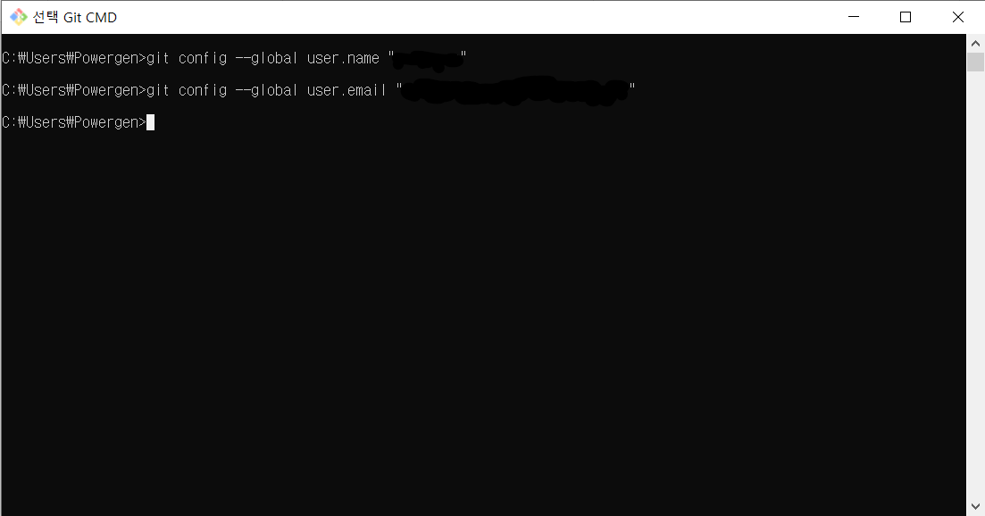
0.2. git 최초 사용자 등록
* git cmd 실행 > 최초 사용자 등록
git config --global user.name “ 사용자 이름 “
git config --global user.email “ 사용자 메일＂

Slide 4
git
Add Repository

Slide 5
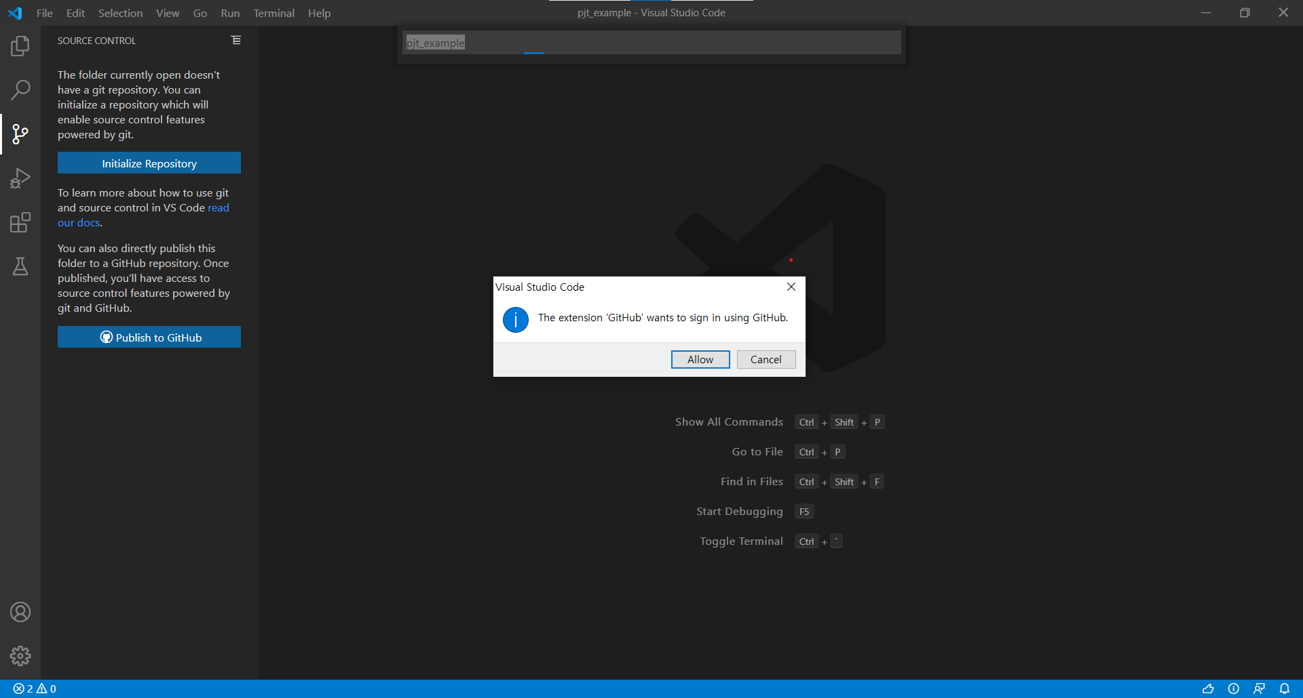
1.1. Publish to Github
① Source Control 클릭
② Publish to Github 클릭
③ Github 접근 권한을 얻기 위해 Allow 클릭
1
2
3

Slide 6
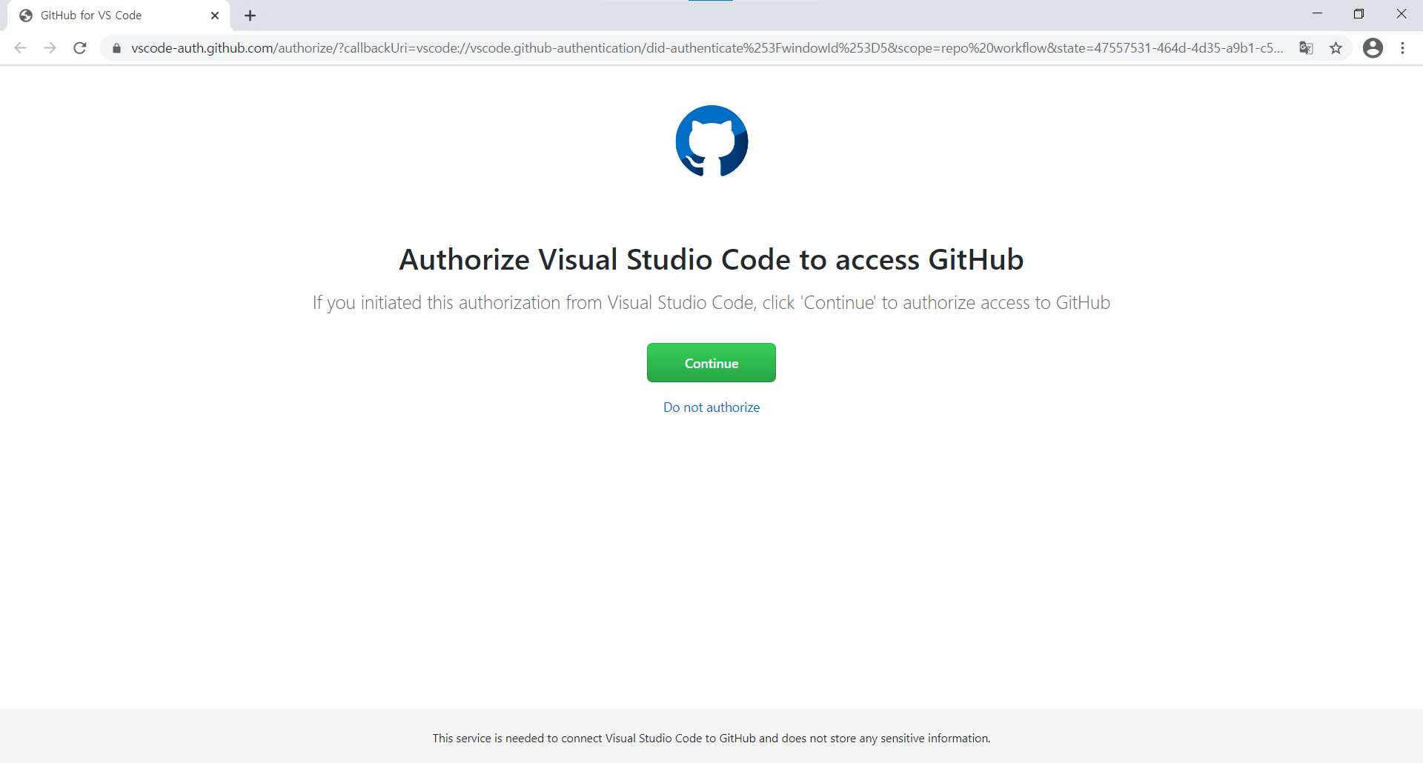
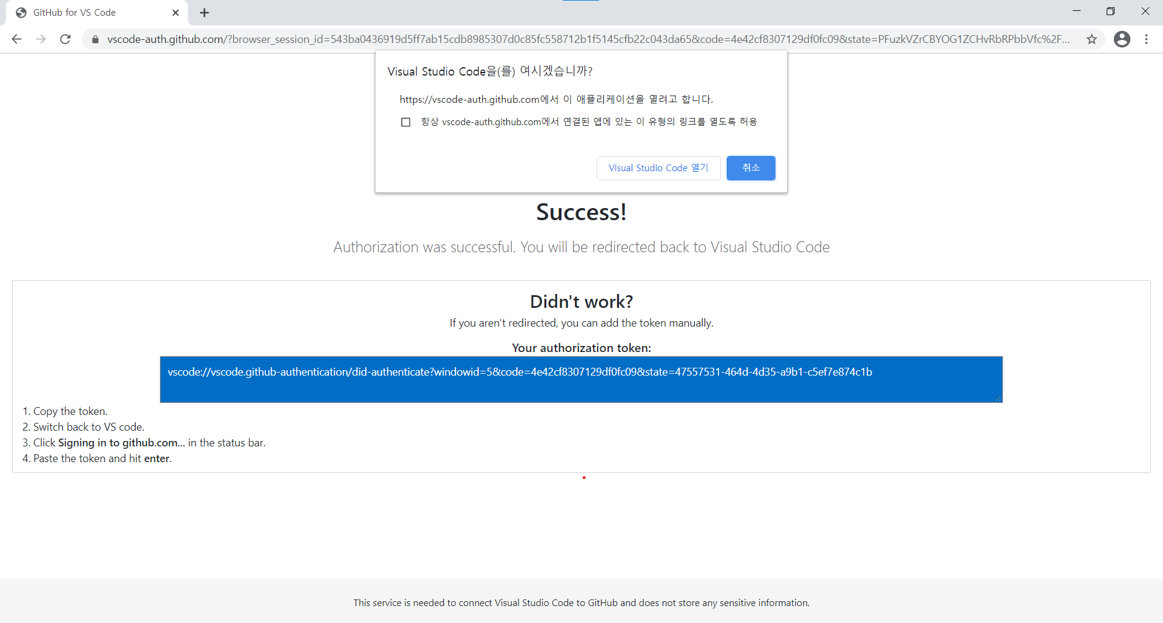
1.2. Github 접근 권한 획득
Ⓞ Github 로그인 (로그인 페이지가 먼저 Open)
① ‘Continue’ 버튼 클릭
② ‘Visual Studio Code’ 버튼 클릭
1
2

Slide 7
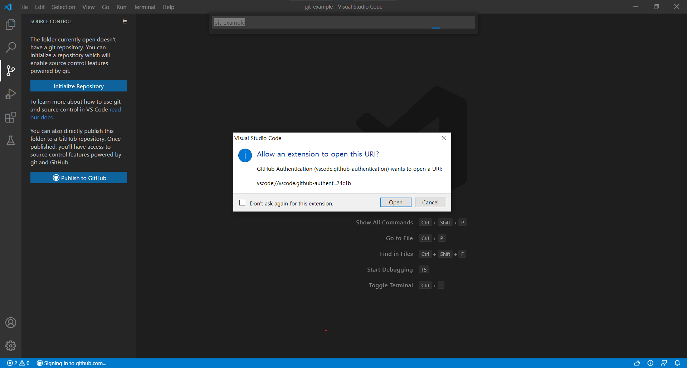
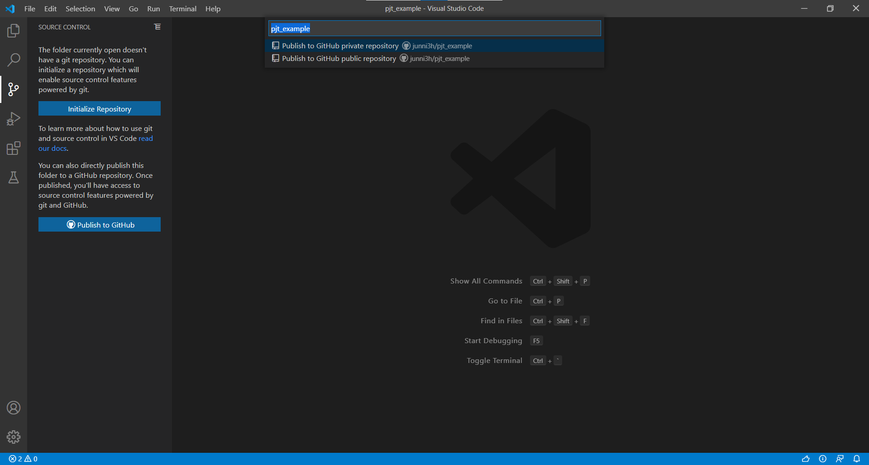
1.3. Repository 생성
① Allow an extension to open this URL? 질문에 ‘Open’ 버튼 클릭
② 해당칸에 Repository 이름 기입 > Publish to Github Public Repository 혹은 Private Repository 클릭하여 Repository 생성
1
2

Slide 8
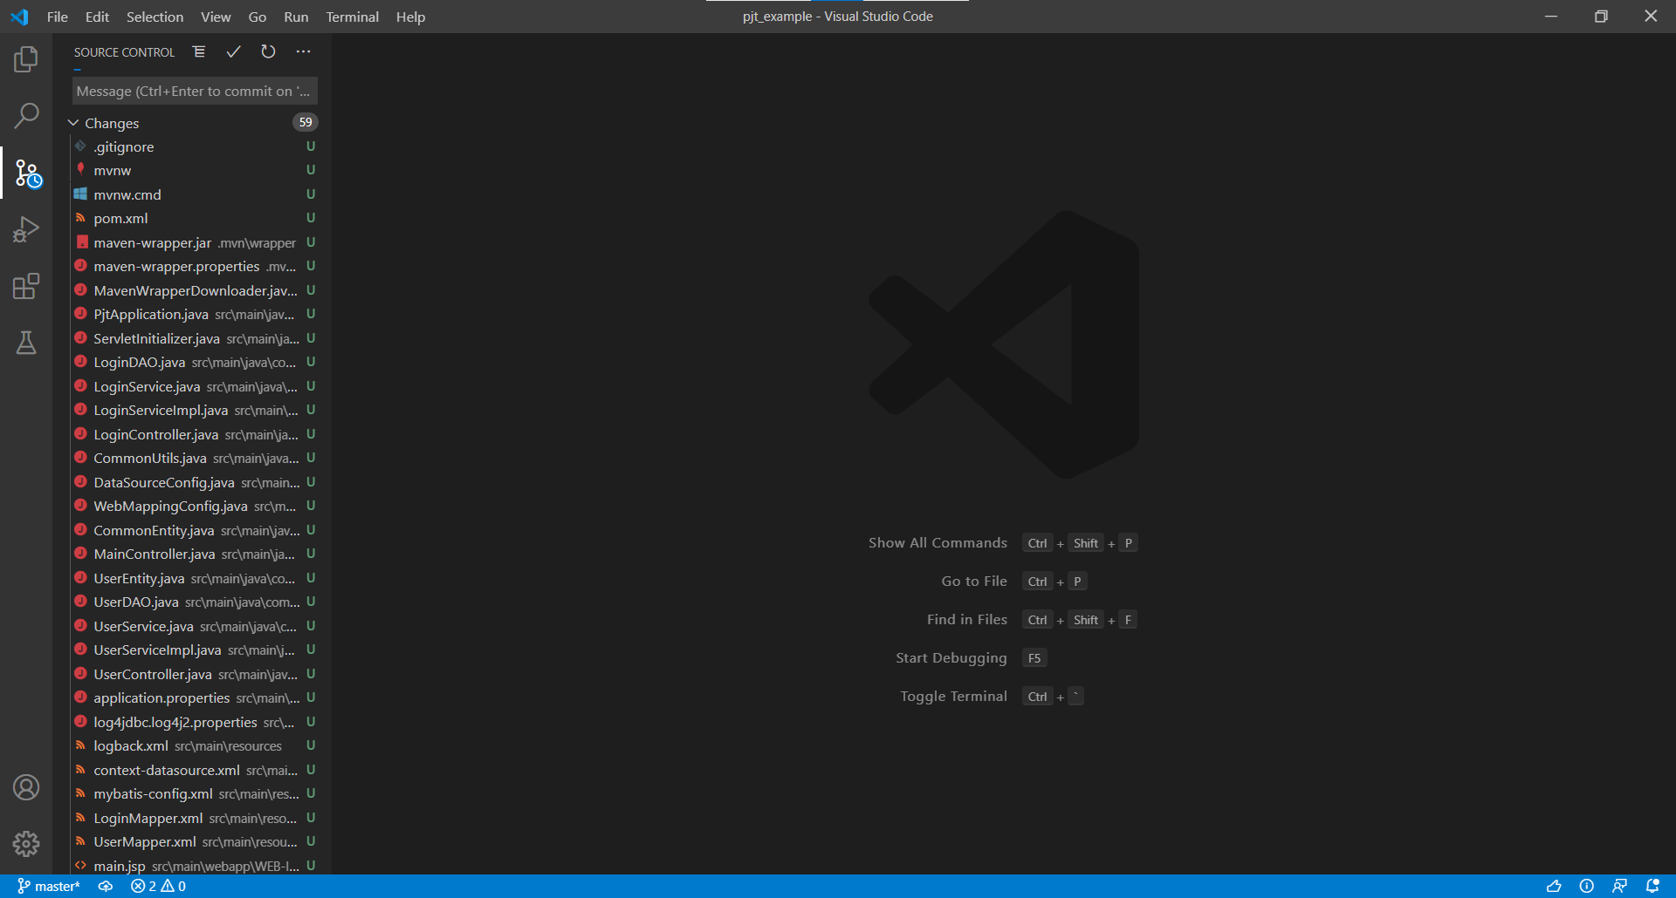
1.4. Commit
① Message에 최초 Commit 메시지 작성 후 Ctrl + Enter > Commit 완료
1

Slide 9
git
Clone Repository

Slide 10
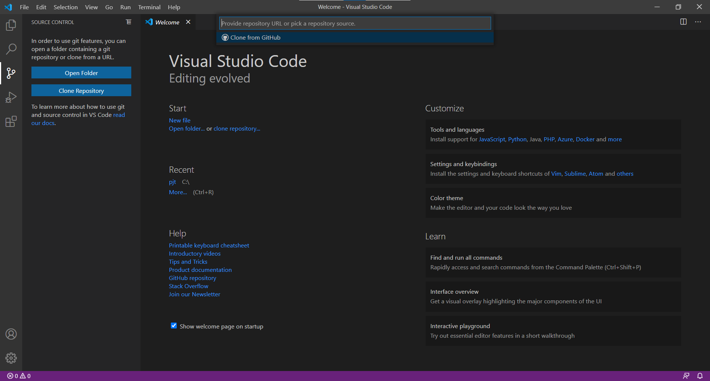
1. git Clone Repository
① Source Control 클릭
② Clone Repository 클릭
③ Clone할 Git Url > Enter
3
1
2

Slide 11
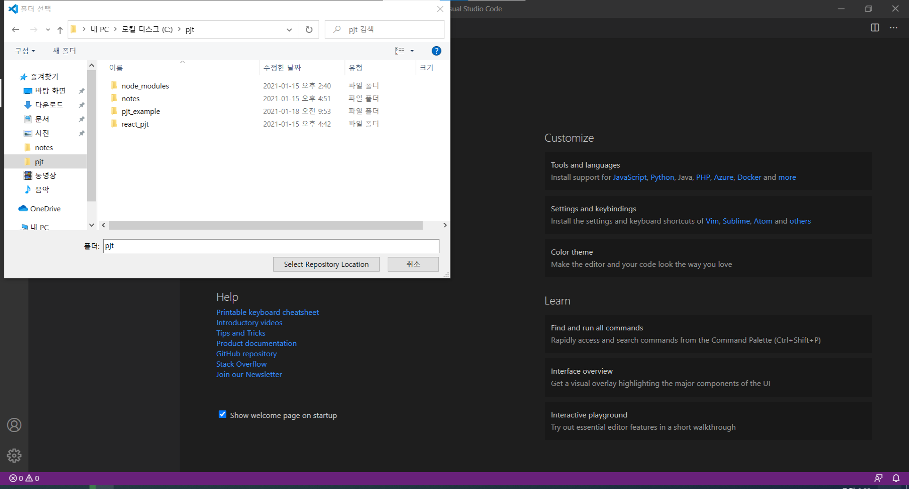
2. git 경로 지정
Clone Repository를 통해 내려받은 소스 경로 지정

